Slide 1
REFONTE DE L’INFRA SIO – ENGAGEMENT ETUDIANT

Slide 2
SOMMAIRE
CONTEXTE
AVANT LA REFONTE
LES PROBLEMATIQUES
APRES LA REFONTE
- CONCLUSION

Slide 3
CONTEXTE

Slide 4
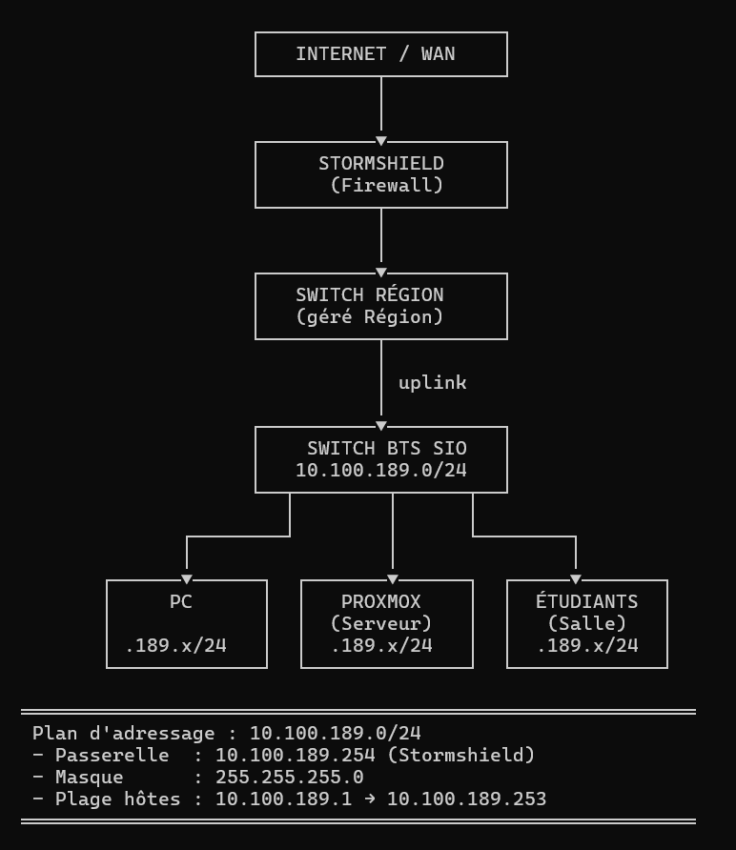
AVANT LA REFONTE

Slide 5
LES PROBLEMATIQUES

Slide 6
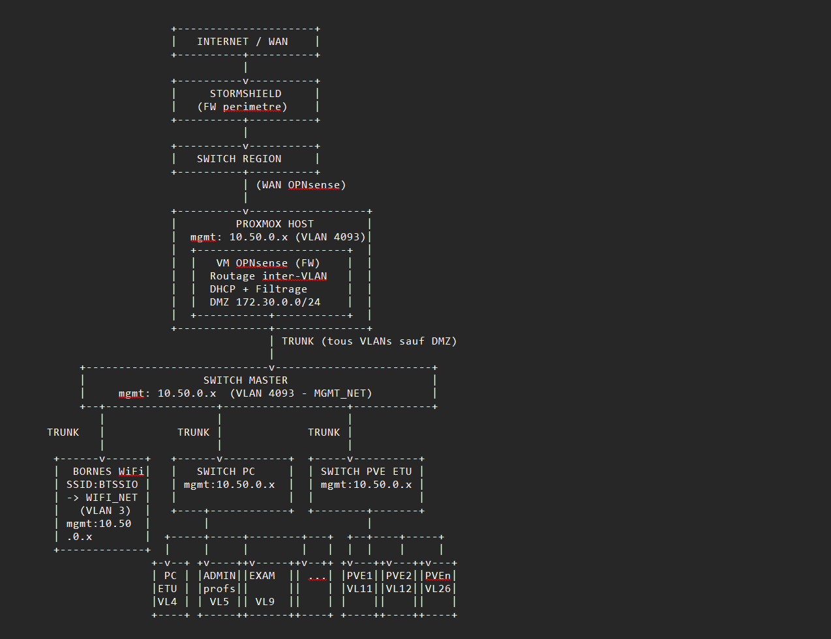
APRES LA REFONTE

Slide 7
CONCLUSION

Slide 8
Merci

